Slide 1
CHUG

Slide 2
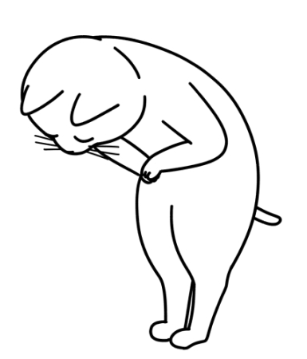
CHUGメンバー紹介💣
リーダー：たか犬
デザイン：リオカンヌ
デザイン：せんちゃん
パワポ：はしもと
お手伝い：じんたいが
Notes:
軽くダンススクールの紹介

Slide 3
私たちを襲った悲劇…！😱
ハッカソン期間中、
5人中2人がインフルエンザに！！
Notes:
少し掘り下げると時間稼げるかも

Slide 4

きっと、高熱で 苦しんでいるに違いない… 冷えピタを貼ってあげたい…
…ん？
これゲームに
できんじゃね？

Slide 5


コンセプト
発熱している人に
冷えピタひんや～りして欲しい！

Slide 6

プロダクト名は…

Slide 7

ゲームの流れ
①スタートを押す
②マウスで狙いを定める
③標的に冷えピタを当てる
④当たった面積によって得点が入る

Slide 8

ここが推しポイント！
・３D画面で的が動く！
・マウスで自由に狙いを定められる！
・当たった判定ごとに表情が変わる！

Slide 9

ここが努力ポイント！
・スケジュールが合わない中での情報の
すり合わせ
・プログラミング弱者なりに精一杯
開発しました！

Slide 10
使用した技術について
使用したプログラミング言語
・C＃
使用したツール・サービス
・ibisPaint
・Unity

Slide 11

次はデモに移ります！ 少々お待ちください…！

